Slide 1

آشنایی با واحد توانمندسازی معاونت تحقیقات و فناوری دانشگاه علوم پزشکی اصفهان

Slide 2
توانمندسازی پژوهشی و فناوری
يکي از رسالتهاي معاونت تحقيقات و فناوري توسعه توانمنديهاي پژوهشي در بين اعضاي هيات علمي و محققان دانشگاهي است. در اين راستا واحد توانمندسازي پژوهشي با هدف زمينه سازي بمنظور آموزش مهارتهاي پژوهشي در بين جامعه هدف خود که شامل اعضاي هيات علمي، دانشجويان و پژوهشگران دانشگاه مي باشند ايجاد شده است. اهداف واحد توانمندسازي پژوهشي عبارتند از :
برنامه ريزي بمنظور توسعه مهارتهاي پژوهشي از طريق کميته توانمندسازي پژوهشي و فناوري دانشگاه
نيازسنجي دوره هاي آموزشي مرتبط با حوزه هاي پژوهشي و فناوري
برگزاري کارگاههاي آموزشي مرتبط با حوزه هاي پژوهشي و فناوري
توليد محتواي آموزشي مرتبط با حوزه هاي پژوهشي و فناوري
ارائه خدمات مشاوره اي در حوزه هاي پژوهشي و فناوري

Slide 3
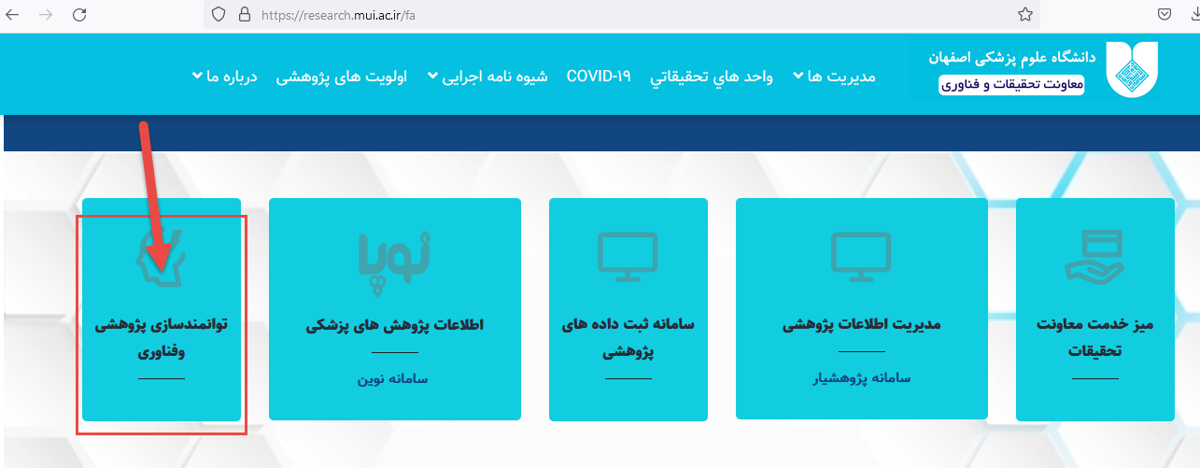

Slide 4
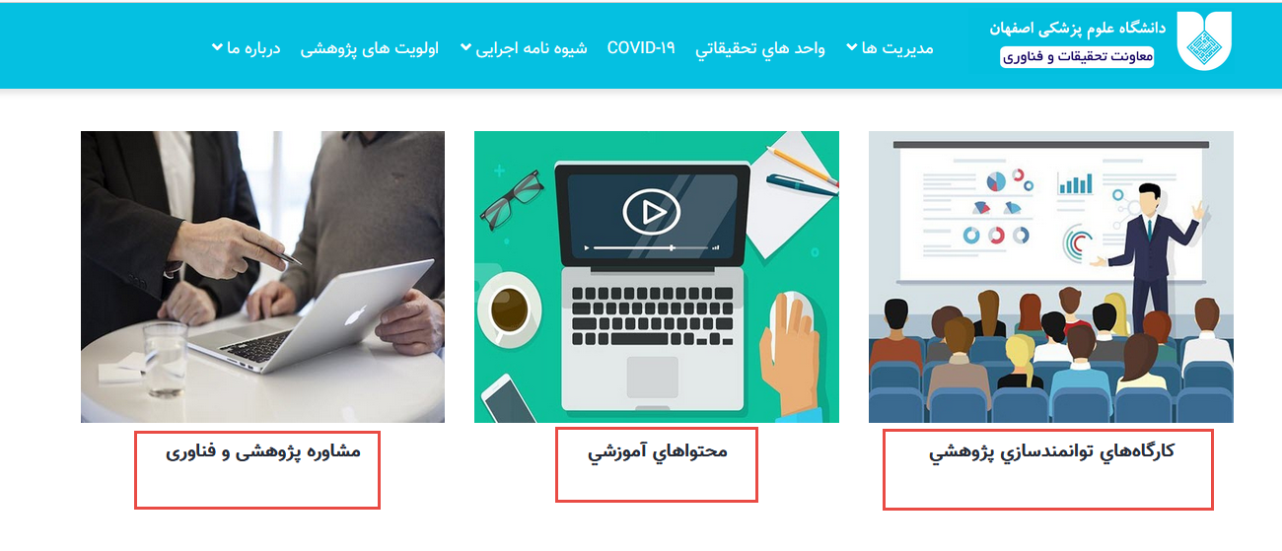

Slide 5

کارگاههای پژوهشی و فناوری
يکي ديگر از وظايف واحد توانمندسازي پژوهشي ، برگزاري کارگاه‌هاي پژوهشي جهت اعضاي محترم هيات علمي است. اين کارگاه‌ها در کنار کارگاه‌هاي آموزشي که از سوي مرکز مطالعات و توسعه آموزش پزشکي (EDC) برنامه ريزي مي شوند، از طريق سامانه توانمندسازي اعضاي هيات علمي قابل دسترس مي باشند. کارگاه‌هاي توانمندسازي پژوهشي پس از نيازسنجي، در قالب جدول زمانبندي شش ماهه برنامه ريزي و تنظيم شده و هر ماه طبق زمانبندي تعيين شده برگزار مي گردد.

Slide 6
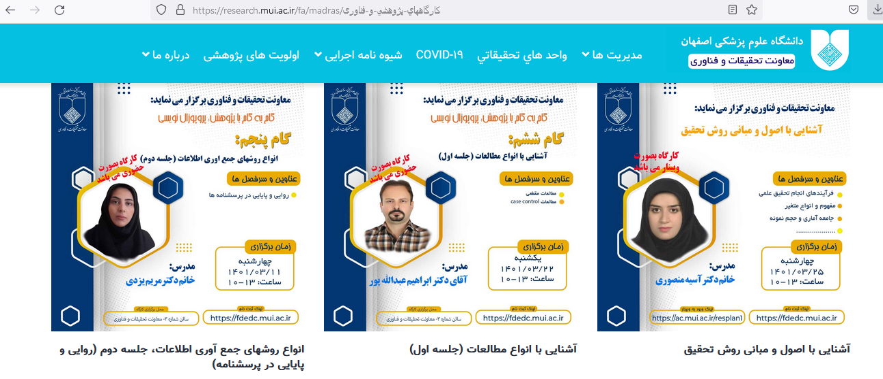

Slide 7


محتواهای آموزشی
دسترسي سريع به اطلاعات و راهنماهاي آموزشي يکي از نيازهاي امروزي پژوهشگران دانشگاهي است. بر اساس تحولاتي که هر روز در حوزه تحقيقات و فناوري در حوزه پزشکي و پيراپزشکي اتفاق مي افتد، کاربران نيازمند دسترسي به منابعي براي آموزش و يادگيري هستند که در کمترين زمان بتوانند پاسخ مورد نياز خود را در زمينه مورد نظر دريافت کنند. در همين راستا واحد توانمندسازي پژوهشي تهيه و ارائه محتواهاي آموزشي در حوزه هاي مرتبط با پژوهش و تحقيقات در علوم پزشکي است در دستور کار خود قرار داده است. هم اکنون انواع مختلفي از راهنماهاي آموزشي بصورت تصويري و با هدف آموزش سريع مخاطبان تهيه شده و از طريق اين بخش در دسترس استفاده کنندگان قرار گرفته است.

Slide 8
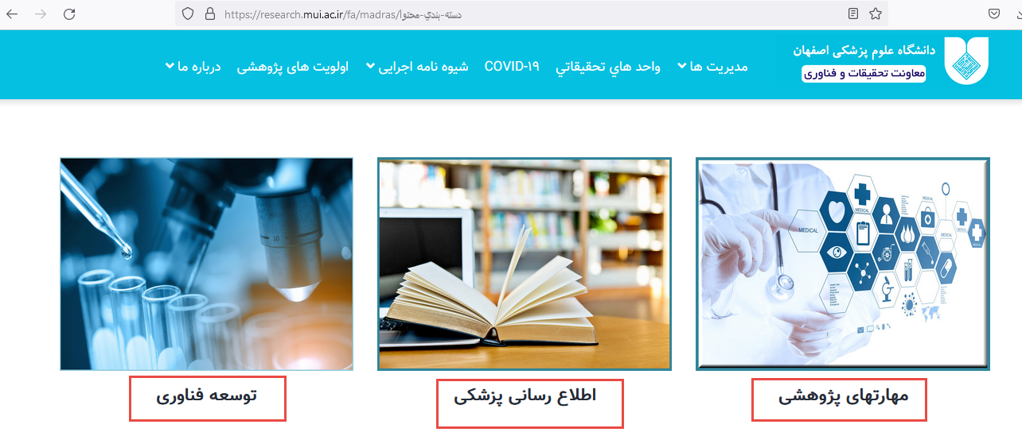

Slide 9
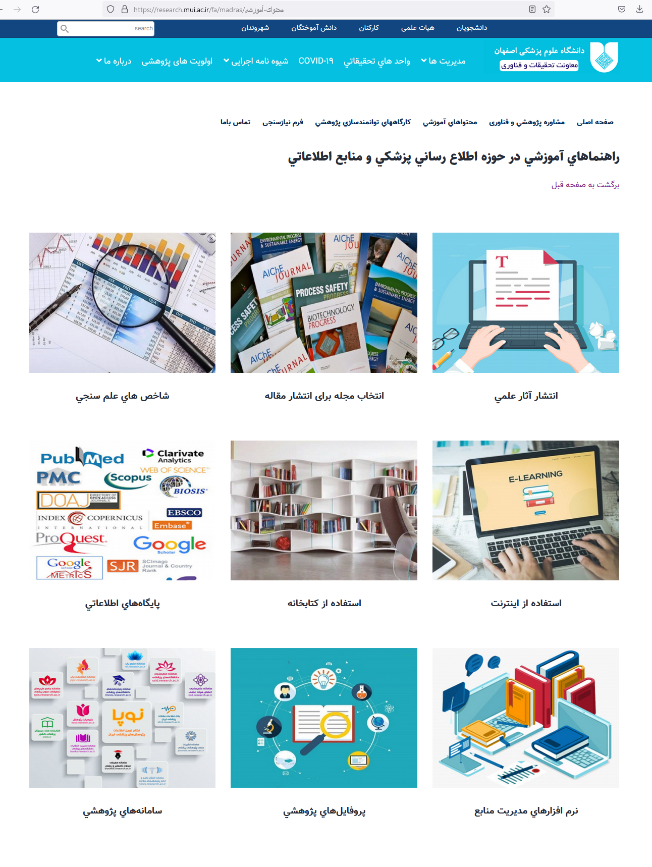

Slide 10

مشاوره پژوهشی و فناوری
ميز مشاوره پژوهش:
يکي از نيازهاي اعضاي محترم هيات علمي و ساير محققان دانشگاه، کسب اطلاعات از طريق دريافت مشاوره در حوزه هاي مختلف مرتبط با فعاليتهاي تحقيقاتي آنهاست. واحد توانمندسازي پژوهش با فراهم نمودن بستر نوين ارائه خدمات مشاوره پژوهشي، اقدام به راه اندازي سامانه ميز مشاوره پژوهشي جهت ارائه خدمات با کيفيت و معتبر در حوزه هاي محتلف پژوهشي به اعضاي هيات علمي و محققان خود نموده است. بمنظور استفاده از خدمات مشاوره پژوهشي کافيست پژوهشگران با مراجعه به بخش "مشاوره" در سامانه پژوهشيار درخواست خود براي دريافت خدمات مشاوره را ثبت نموده و در زمان انتخاب شده بصورت غيرحضوري يا حضوري خدمات مورد نياز خود را دريافت نمايند.

Slide 11
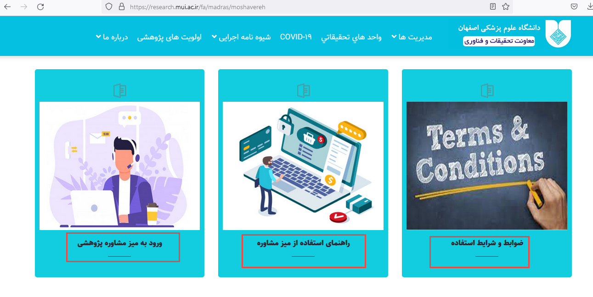

Slide 12
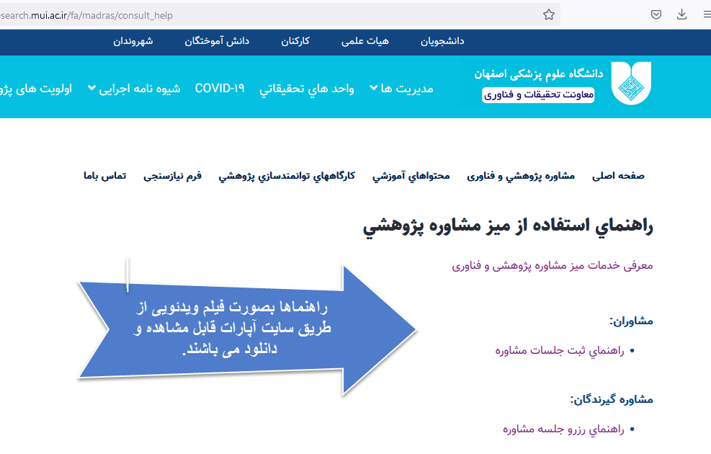

Slide 13
با توجه به رسالت اطلاع رسانی کتابخانه مجتمع آموزشی درمانی و پژوهشی خورشید ، امید است توانسته باشیم به نحو شایسته خدمات توانمندسازی پژوهشی معاونت تحقیقات و فناوری دانشگاه علوم پزشکی اصفهان را به شما اعضای محترم هیات علمی مرکز معرفی نموده باشیم.

